Slide 1
Sådan skriver du en bog om din families liv

Slide 2
Historien om Else Marie

Slide 3
3 eksempler

Slide 4
1. Hvad er formålet med bogen, og hvem henvender den sig til?
Dig selv for at få samling på den viden, du har?
Dine nærmeste/din nære familie?
En større del af slægten, - også dem, du ikke ser eller mødes med?
Offentligheden?
Hold dig målet og målgruppen for øje gennem hele projektet/processen!

Slide 5
2. Lav en foreløbig oplistning af indholdet
Hvad skal bogen indeholde?
Hvor mange slægtled skal den beskæftige sig med?
Hvilket årstal begynder og slutter historien?
Hvilket geografisk område skal den afgrænses til?
Er der nogle personer, der skal træde tydeligere frem end andre? Fordi du enten ved mere, eller fordi de rummer en særligt god historie

Slide 6
3. Disposition/Indholdsfortegnelse
Foreløbig indholdsfortegnelse
Skal bogen skrives som referat? (Så skete der det, og så skete der det/fremadskridende fortælling)
Skal bogen skrives som scener?
Skal bogen bygges op som fiktion/roman/novelle?
Hvis den skal udgives offentligt, er det nu, du skal overveje en redaktør!
Caroline Jönsson – halvoffentlig
St. Thomas-mysteriet – offentlig
Vores liv - offentlig
Vi går i dybden med de 3 fortælleformer om lidt!

Slide 7
Nu er hovedbeslutningerne taget……
Skriv indholdsfortegnelsen på et stort stykke papir eller en opslagstavle.
Lav plads til, at der kan skrives stikord under indholdsfortegnelsens enkelte punkter

Slide 8
Man kan også gøre sådan her…..

Slide 9
4. Hvad mangler jeg at vide?
Lav en liste over de emner, du gerne vil undersøge nærmere:
* er alle data om personerne på plads?
Skal du for eksempel vide mere om:
* de geografiske steder
* hvilke lokalhistoriske fortællinger, der findes

Slide 10
* kortmateriale fra bestemte perioder
* hvad der stod i de lokale aviser
* hvilke fotos der findes af personer og steder udover dine egne
* for København – politiets registerblade
* vejvisere
* afhængigt af bredden i fortællingen kan Danmarks historie, andre landes historie og den politiske situation i bestemte perioder også være værd at researche på (www.danmarkshistorien.dk)
* litteratur

Slide 11
Hvad skal undersøges? | Hvor langt er jeg med det? | Kan jeg gøre mere nu?
Aviser | Har søgt på Mediestream: Jyllandsposten 1840 til 1845, Aalborg Stifttidende 1840-1845 | Mangler Dagen og Dannevirke 1840-1845
Billeder | Har fundet egne fotos frem | Alle skal scannes ind i min. 300 dpi
Kort | Har fundet alle kort | Mangler at lave udsnit af 5 kort: …..
Danmarkshistorie i 1850-erne | Venter til jeg ser, hvad der bliver brug for
Bøger | Har bestilt: Danske landmænd og deres indsats.. | venter
??
??

Slide 12
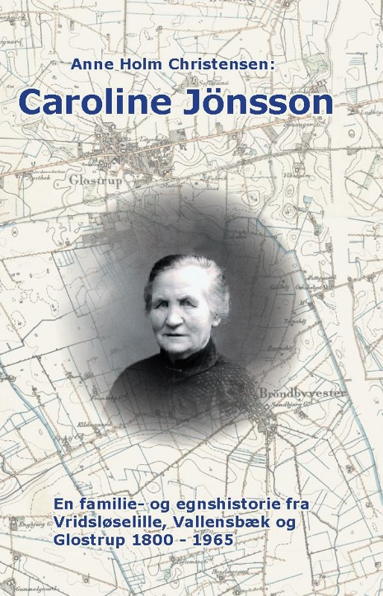
5. Vi går i dybden med 3 fortællemåder/3 eksempler – og nævner en 4.
Caroline Jönsson – den fremadskridende fortælling
St. Thomas-mysteriet – Berettermodellen
Vores liv – skrivning af interview

Slide 13
Den fremadskridende fortælling
Kapitel 3, 1841 – 1865 23
Bodil Pedersdatter og Vridsløselille 25
Vridsløselille 1841 – 1865 25
Gården Albertslund 25
En tysk indvandrer i familien 26
Vridsløselille Statsfængsel 27
Peder Jørgensen og Glostrup 29
Enken Johanne, Peders mor 31
Glostrup 1841 – 1865 33
Glostrup Bryggeri 35
København-Roskildebanen 36
Kapitel 4, 1866 – 1892 39
Carolines barndom og ungdom 39
Vridsløselille 1866 – 1892 41

Slide 14
Kapitel 5, 1893 – 1918. Caroline og Johannes
Johannes Jönsson og hans hjemegn 58
Svenske arbejdere i Danmark 60
Johannes’ og Carolines fælles liv 62
Udlejning af matrikel 33a 62
Den svenske svoger 63
3 af Carolines børn 65
Særbarnet Hans Peter har udlængsel 66
Udvandringen fra Danmark til Amerika 67
Ejnar bliver fåredreng 69
Alma på Cathrineberg 73
Børns arbejdsliv 74
Personfortælling veksler med specifik historiefortælling

Slide 16
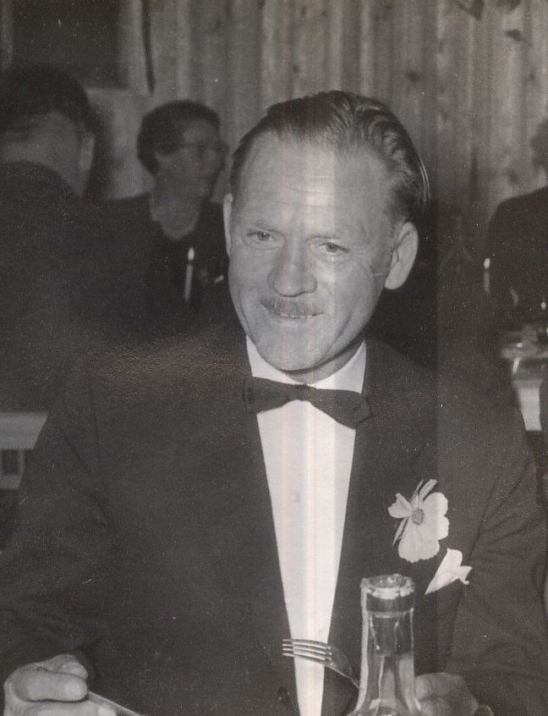
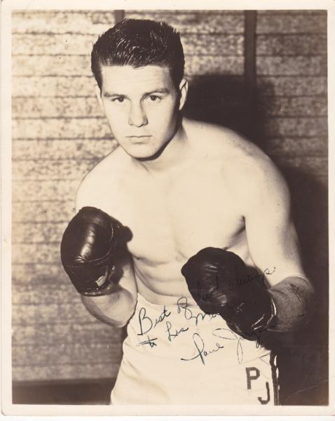
Særbarnet Hans Peter har udlængsel

Slide 17
Berettermodellen

Slide 18
Rødhætte udsat for Beretter-modellen
Anslag. ”Der var engang..” Vi sætter rammen omkring Rødhætte. Hun går rundt i skoven.
Præsentation. Vi får information om Rødhætte, der bor sammen med sin mor i skoven.
Uddybning. Bedstemoren er syg. Rødhætte skal bringe hende en kurv med mad. Historien er klar nu.
Point of no return. Rødhætte forlader stien på vej til hendes bedstemor. Hun begynder at tale med ulven.
Konfliktoptrapning. Ulven vil gerne spise Rødhætte.
Klimaks. Ulven spiser Rødhætte og bedstemoren. Jægeren kommer og skærer ulven op og befrier dem igen.
Udtoning. Ulven dør og bedstemor får nu lov til at spise den kage, Rødhætte havde med i kurven.

Slide 19
Beretter-modellen i St. Thomas-mysteriet Præsentation
Indhold
Forord
Kapitel 1: Conrad Præsentation
Kapitel 2: Aage
Kapitel 3: Astrid Uddybning
Kapitel 4: Gudrun
Kapitel 5: Brylluppet
Kapitel 6: Vagn
Kapitel 7: Ejnar
Kapitel 8: St. Thomas Point of no return
Kapitel 9: Hverdag
Kapitel 10: Oprøret Konfliktoptrapning
Kapitel 11: Conrads rejse
Kapitel 12: Idas farvel Klimaks
Kapitel 13: Sankt Hans Hospital
Kapitel 14: København 1890-erne Udtoning
Litteratur og kilder:

Slide 20
Interviewmetoden i ”Vores liv”
Indholdsfortegnelse
Index over bogens personer
Forord
Om forfatterne
Tanker om at blive ældre
Perioden 1920 – 1950
Samtaler om perioden 1920 – 1950
Perioden 1950 – 1980
Samtaler om perioden 1950 – 1980
Perioden 1980 – 2010
Samtaler om perioden 1980 – 2010
Perioden nu og fremtiden
Samtaler om perioden nu og fremtiden
Fra ældreforsorg til ældreomsorg
Hjemmehjælpens etablering og udvikling
Litteratur

Slide 21
6. Nu skal der skrives!
Gå indholdsfortegnelsen igennem – er den stadig rigtig?
Beslut dig til, hvor meget du må digte for at binde historien sammen
Føj alle de stikord til de enkelte indholdspunkter, som du kan komme i tanke om
Beslut dig for, om du skriver i nutid eller datid
Er det din familie eller en familie?
Skriv løs fra 1. kapitel til sidste kapitel – prøv at få et flow i skrivningen, så du ikke ”tygger for længe på blyanten”, men bare skriver i et sammenhængende sprog.

Slide 22
7. 2. gennemskrivning
Kill your darlings
Læs hele fortællingen igennem samlet og vurdér,
om der stadig er sammenhæng i historien
Vurdér, om den stadig henvender sig til målgruppen, - eller om målgruppen stadig er den samme.
Har noget rykket sig, og hvad er konsekvensen af det?
Er fortællingen for ujævn, fordi der er mange kilder til nogle dele af historien og få til andre? Du kan vælge at acceptere det, men du kan også fylde lidt mere ind om stedets historie, politikken på daværende tidspunkt eller hvad der nu kan have betydning for personernes liv
Skal manuskriptet læses og diskuteres med andre, inden du går det hele igennem igen?
Skriv det hele igennem igen på baggrund af din egen og eventuelt andres vurdering og kommentarer

Slide 23
8. Alt det andet, der skal skrives
Forord
Evt. efterskrift
Bagsidetekst
Litteraturfortegnelse/Kildefortegnelse/Fortegnelse over anvendte fotos og kort
Billedtekster

Slide 24
Eksempel på bagsidetekst
Historien om Caroline Jönsson og hendes slægt er samtidig en fortælling om udviklingen af Københavns Vestegn fra bondeland til industrisamfund. Markerne imellem landsbyerne Glostrup, Vallensbæk og Vridsløselille fungerer i århundreder som Københavns spisekammer. Landarbejdere af både dansk og international herkomst producerer afgrøderne. Carolines forfædre, hendes svenske mand og deres fælles børn er en del af den historie, og Vestegnens udvikling får stor betydning for deres liv.

Slide 25
Eksempel på litteraturfortegnelse
Litteratur og skriftlige kilder
Andræ, P.: De dansk-vestindiske Øer: nærmest med hensyn til deres nuværende politiske og finantsielle Forhold. 1. udg. C. A. Reitzel, 1875. (Bog)
Anordning. Skole- og Undervisningsvæsenet på Øerne St. Thomas og St. Jan. 1. udg., 1876. (Bog)
Bense, Theodora: Minder fra mine forældres Theaterdirektør Theodor Andersens hjem. 1. udg. Theodora Bense, 1916. (Bog)
Bokkenheuser, Fr.: Efterslægtselskabet og dets skole. 1. udg. Det Nordiske Forlag, 1896. (Bog)
Børgesen, F.: Vore vestindiske øer. 1. udg. Gad, 1900. (Bog)
Cavling, Henrik: Det danske Vestindien. 1. udg. Reitzel, 1894. (Bog)

Slide 26
9. Korrektur
Find en god læser, der kan sin danske grammatik og er sikker i tegnsætning. Vedkommende skal være indstillet på at rette dine fejl - og du skal være klar til at modtage
Hvis bogen skal udgives til offentligt salg, findes der professionelle korrekturlæsere

Slide 27
10. Illustrationer
Beslut dig endeligt for, hvilke fotos, tegninger, scanninger af aviser, kortmateriale mm, du vil have med for hvert kapitel, - tilstræb en vis ligevægt
Alt billedmateriale skal være mindst 300 dpi

Slide 28
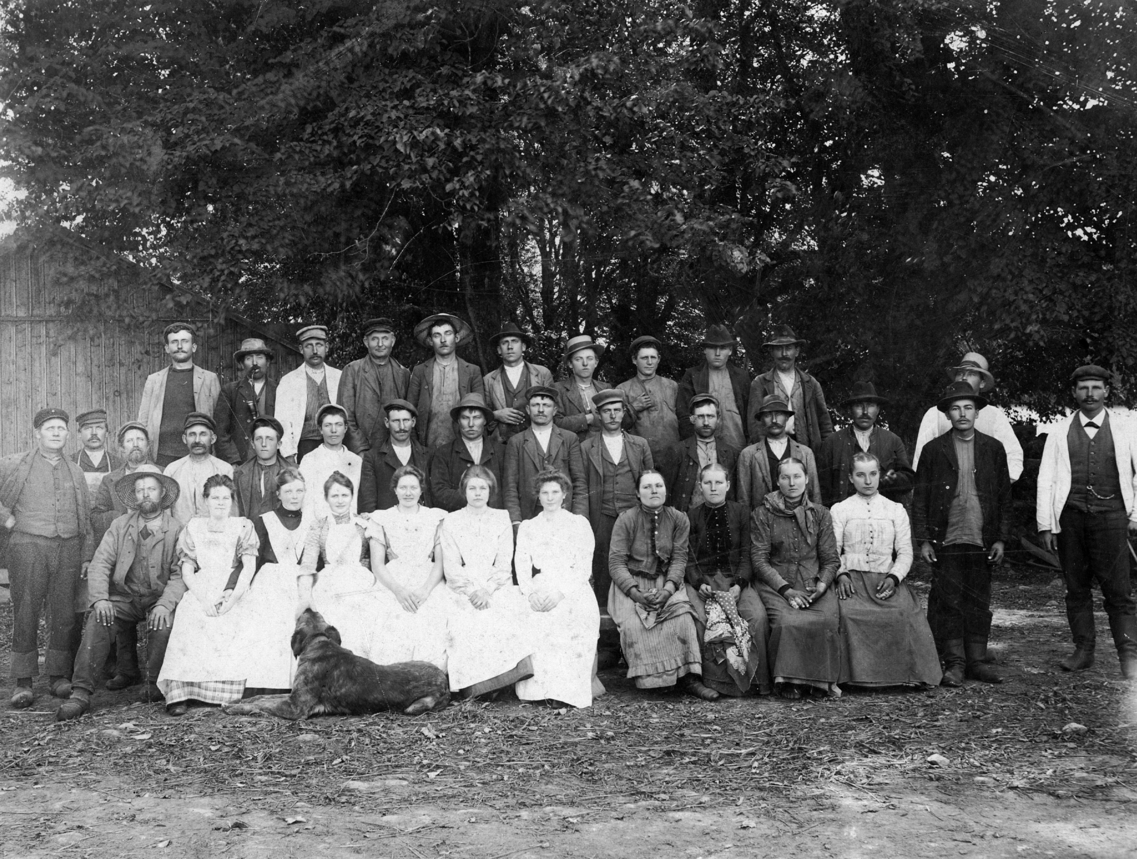
Eksempler på illustrationer
Folkeholdet opstillet I haven på Catrineberg Gods, 1905. 19 danske, 6 svenske, 10 polske og 2 finske arbejdere med dansk forvalter.
Byhistorisk Samling og Arkiv, Høje Taastrup

Slide 29
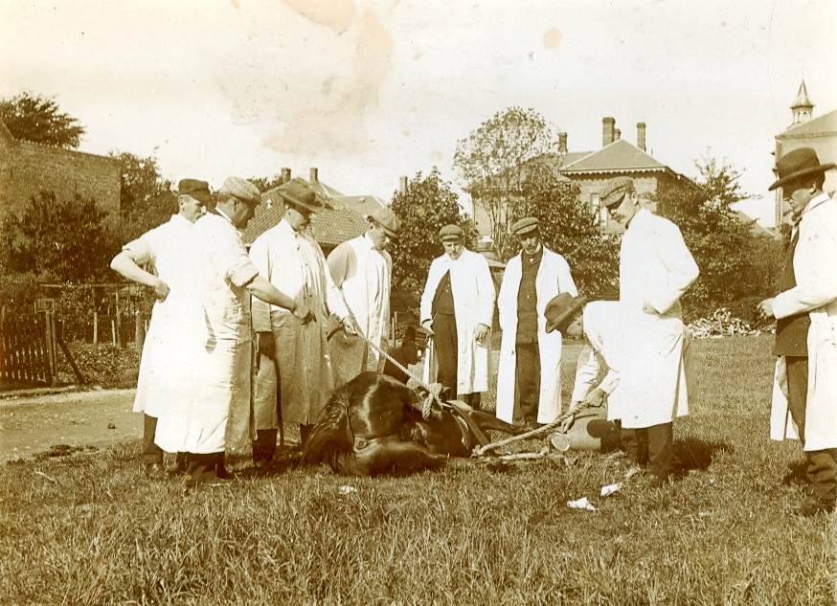
Dyrlægestuderende på den daværende Landbohøjskole I København. Billedet indgår I en samling, hvor der på indersiden er anført: Til Professor Sand med Tak fra Candidaterne paa Vagtstuen. Foraaret 1906

Slide 30
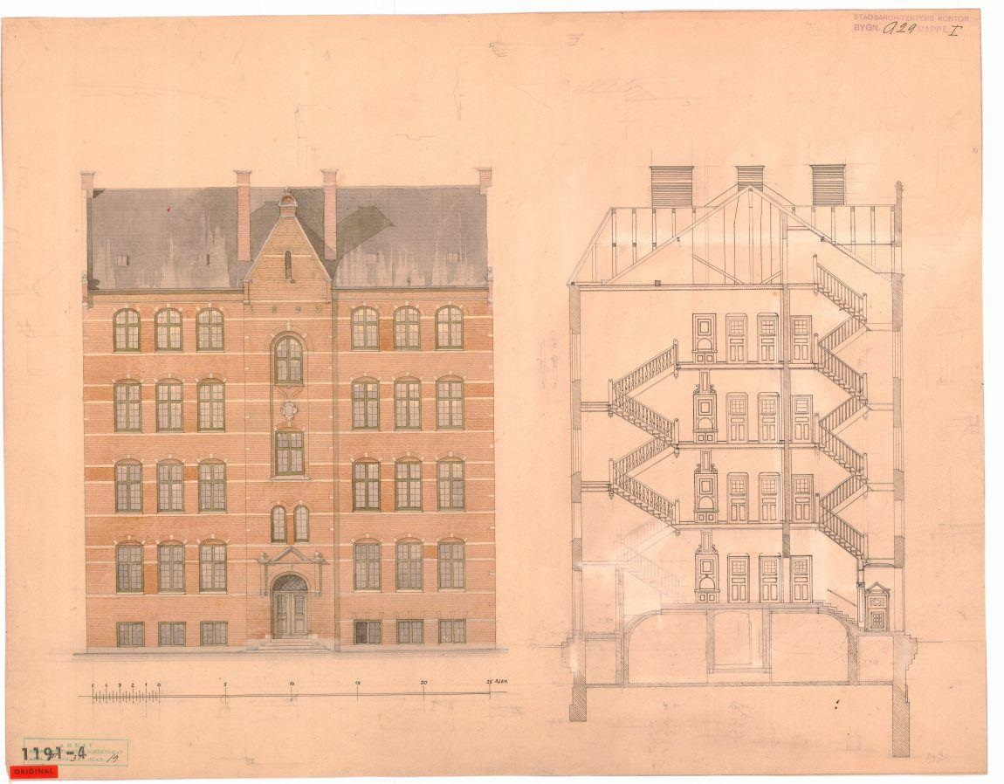
Blegdamsvejens Skole. Pennetegning af façade mod Blegdamsvej. Bygningen, der er beliggende over for Rigshospitalets hovedindgang, bruges I dag til administration. Tegnet 1893

Slide 31
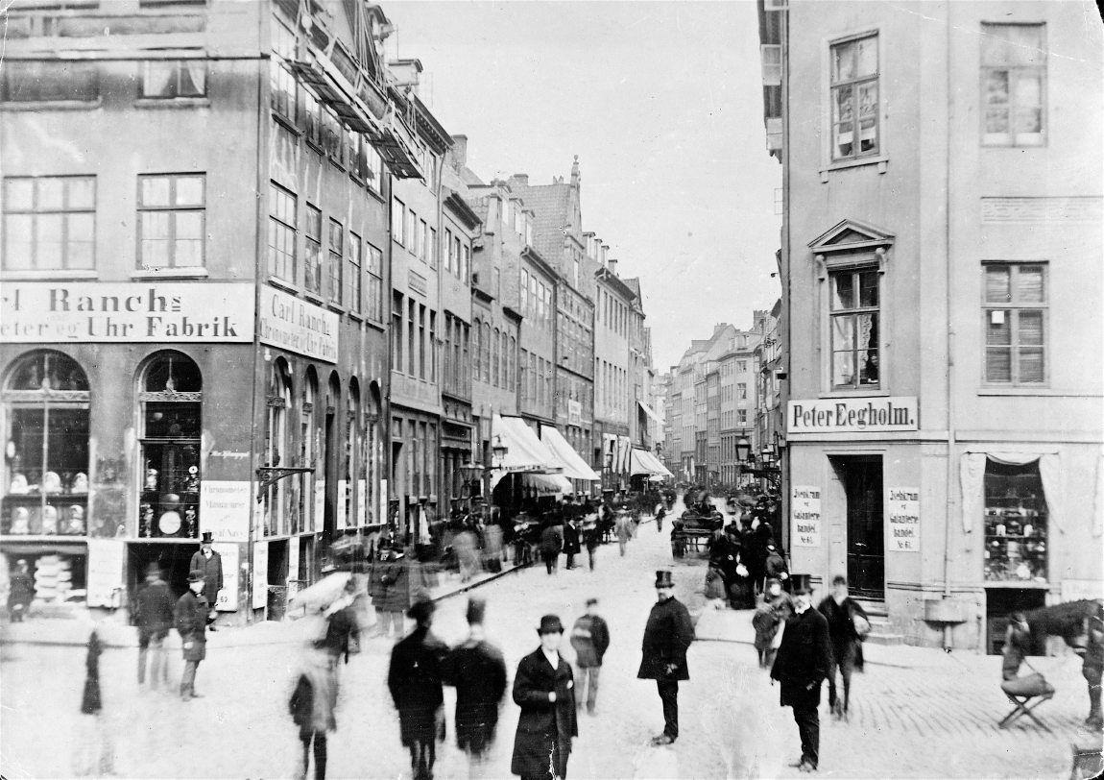
Efterslægtsselskabets Skole befinder sig fra 1790 til 1913 I den smukke renæssancebygning, der ses som det sjette hus på venstre side. Det store, hvide hus efter skolen er grosserer A. C. Illums forretning med syartikler og kjoletilbehør.
I 1913 køber Illum bl.a. skolebygningen, river den ned og bygger det nuværende Illum……..
www.kbhbilleder.dk

Slide 32
Den franske skole på Frederiksberg Allé i København brændte efter et engelsk fejlbombardement. Et af de bombefly, som skulle angribe Shellhuset, styrtede ned ved skolen, og flere af de efterfølgende forvekslede røgen fra nedstyrtningsstedet med bombemålet. 21. marts 1945
Fotograf ukendt, Nationalmuseet

Slide 33
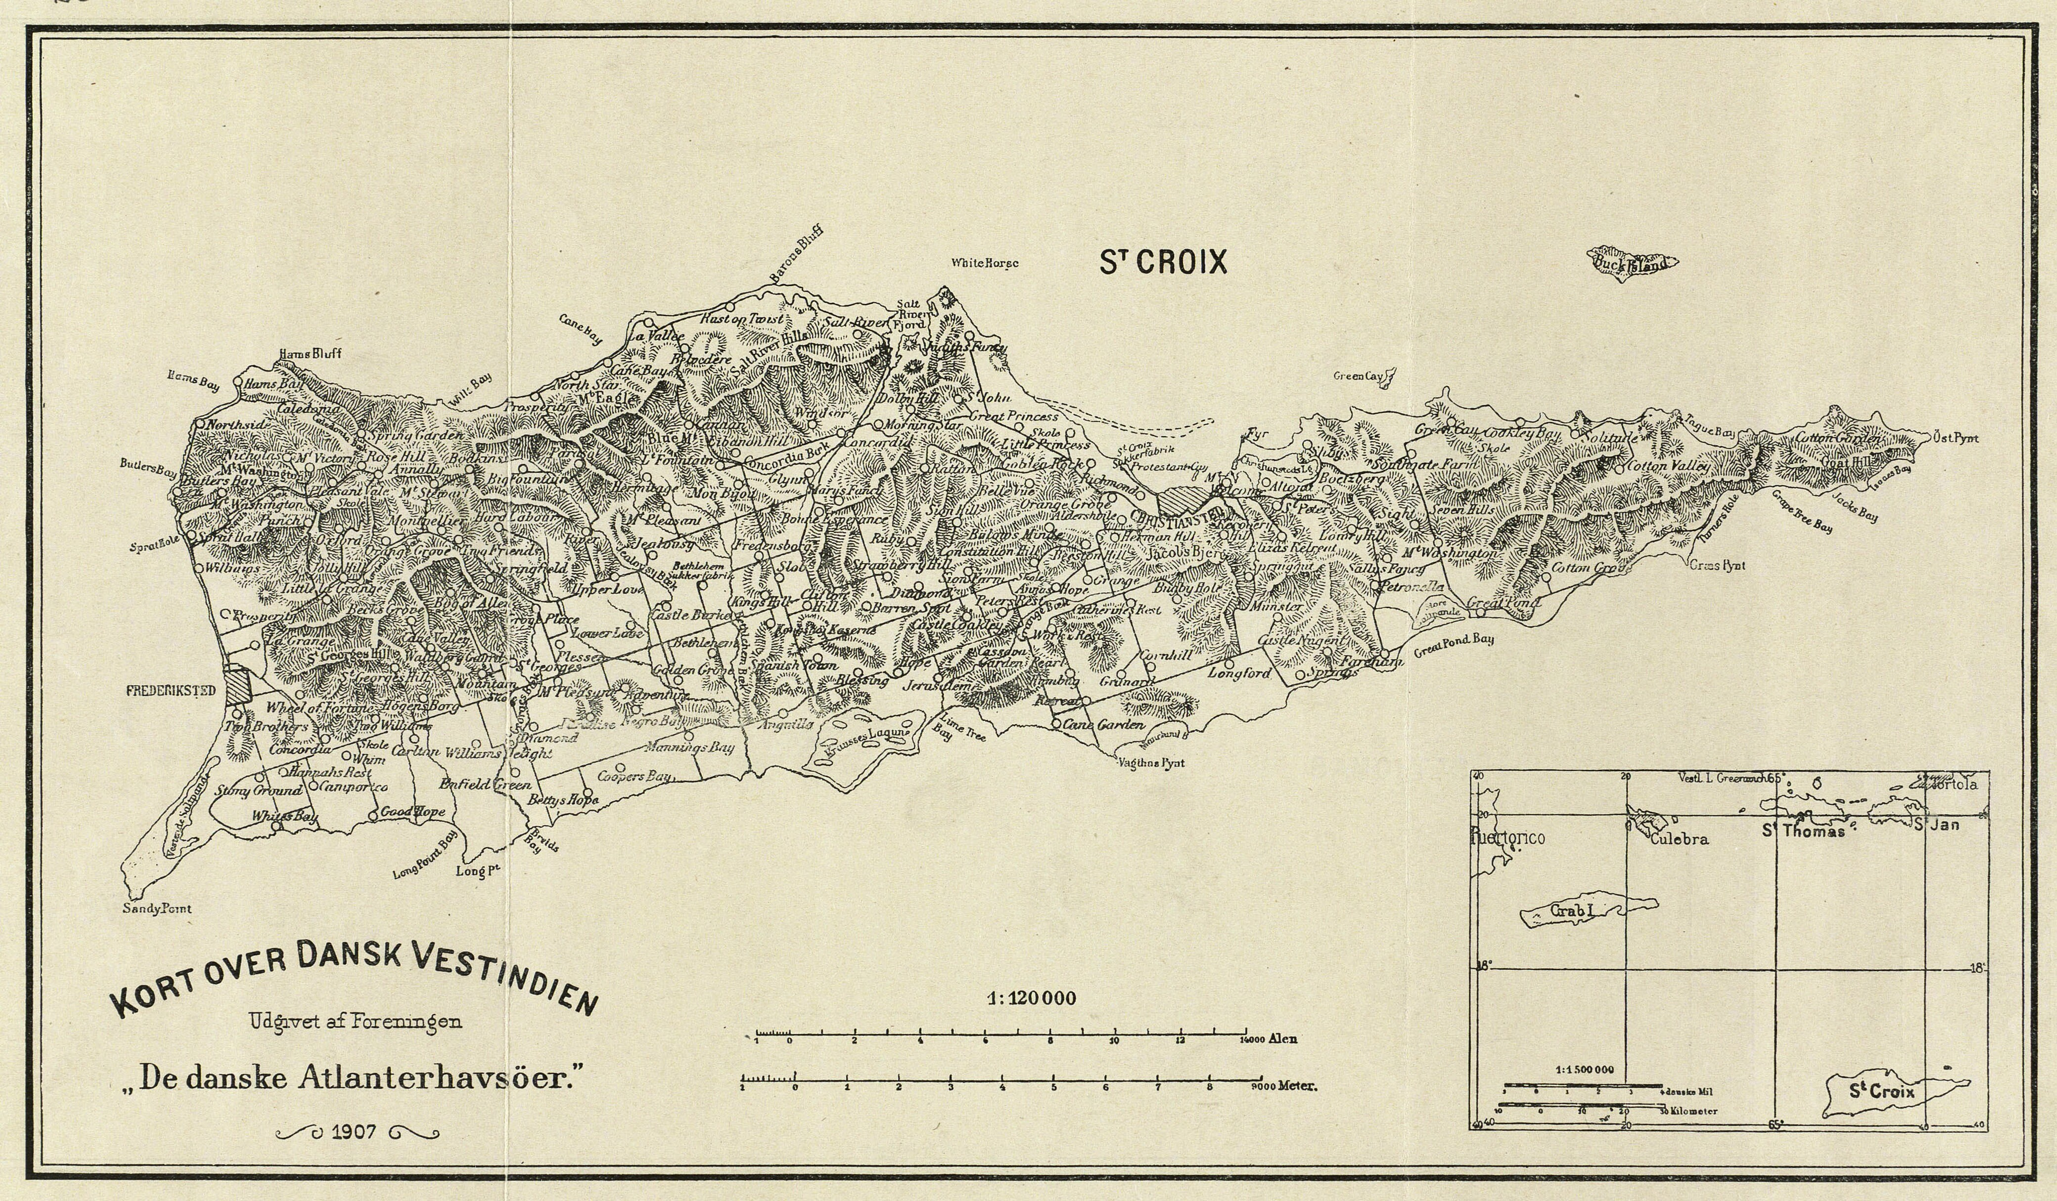
Kort over St. Croix, 1907.
Recoveryhill er angivet skråt nedenfor til højre for Christiansted.
Kortsamlingen, Det Kongelige Bibliotek

Slide 34
Omslagsillustration baggrund: Glostrup, Vallensbæk og Vridsløselille i slutningen af 1800-tallet. Udsnit af kort, Høje Målebordsblade 1842-1899

Slide 35
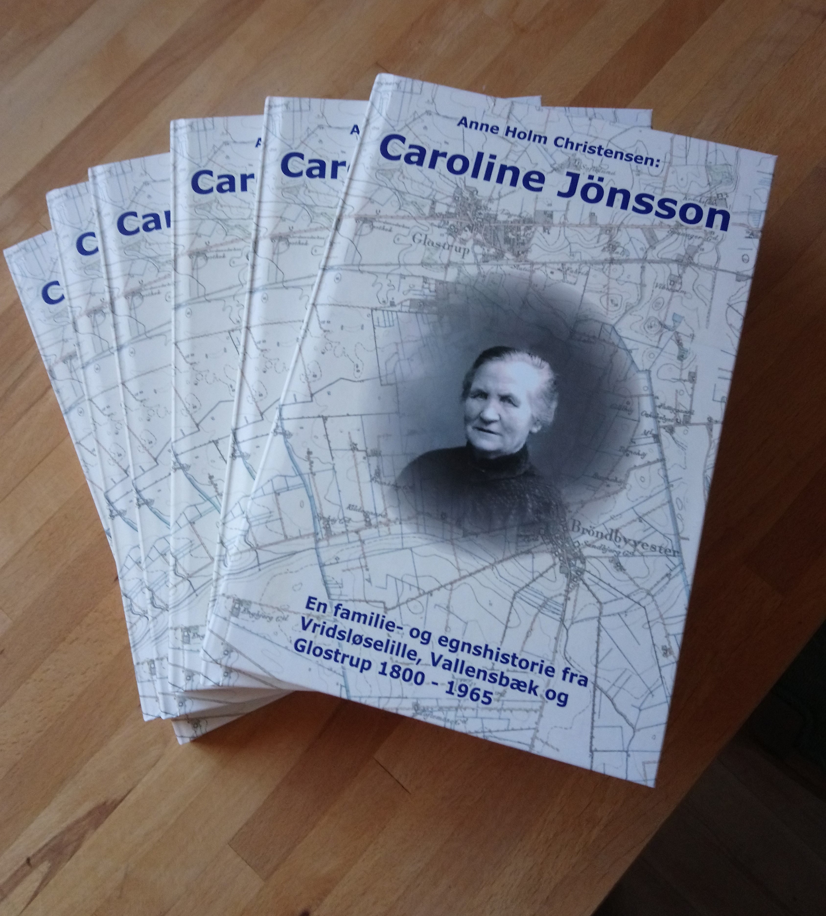
Så er det nu, du skal vurdere: - om du skal printe din fortælling ud og sætte den i en mappe eller: - om du skal få den trykt som bog

Slide 36
11. Opsætning
Sæt selv bogen op i Word (Se Toptryks vejledning)
Sæt selv bogen op i Publisher
Professionel opsætning i InDesign
Overvejelse: ISBN?
Eget forlag?
Professionelt forlag

Slide 37
Sådan laver du det optimale manus i Word
Sørg for at hele bogen er korrekturlæst grundigt - det er dyrt at rette senere
Skriv din tekst i Word og husk at anvende korrekte ”typografier” (se herunder) – er meget vigtigt!
Placér dine højtopløste fotos på de rigtige steder i teksten og husk evt. billedtekster
Du kan finde GRATIS Colourbox billeder og illustrationer på http://pro.toptryk.dk/colourbox
Du modtager korrektur på e-mail og laver rettelser med Acrobat Reader (se side 2 i denne vejledning)
Normalt er 2 korrekturgange inkluderet i layoutprisen
Bestil en prøvebog på oplagspapir, hvis du vil sikre at både billeder og tekst er helt som ønsket
Herefter mangler du blot at bestemme oplag og evt. udstyr til dit bogomslag – og herefter kan bogen trykkes

Slide 39
Omslag

Slide 40
FRA ORD TIL INDHOLD
Fra Word til PDF
For at kunne trykke en bog, skal vi modtage én PDF med indhold og én PDF med omslag.
Vi får mange henvendelser med spørgsmålet om, hvor mange ord/anslag deres nuværende Word-dokument vil fylde i en endelig bog.
Vi har derfor lavet denne vejledning, hvor der er taget udgangspunkt i en ren tekstbog med punkt 11:

Slide 41
Format | Ord | Anslag (inkl. mellemrum)
A5 (148 x 210 mm) | ca. 350 ord. pr. side | ca. 2.300 anslag pr. side
155 x 230 mm | ca. 390 ord. pr. side | ca. 2.600 anslag pr. side
170 x 240 mm | ca. 444 ord. pr. side | ca. 3.100 anslag pr. side
A4 (210 x 297mm) | ca. 761 ord. pr. side | ca. 5.000 anslag pr. side

Slide 42
ISBN-Kontoret
I Danmark administreres ISBN-systemet af Dansk ISBN-Kontor i Dansk BiblioteksCenter, der har til opgave at sørge for, at der tildeles, registreres og publiceres korrekte standardbognumre.
På disse sider kan du bl.a. tilmelde dig som udgiver, rekvirere nye ISBN-numre, samt læse mere om ISBN-systemet.

Slide 43
12. Trykning
Beregn pris ud fra ønsker til omslag, papirkvalitet mm
Bestil et prøvetryk!

Slide 46
13. Nu skal bogen ud til læserne!
Pligtaflevering
DBC

Slide 47
Pligtaflevering
Pligtaflevering af værker, der udgives som fysiske eksemplarer
(bøger, tidsskrifter, cd-rom'er o. lign.):
* Værkerne skal afleveres i 2 eksemplarer * Værkerne skal kun afleveres ét sted, enten Det Kongelige Bibliotek eller Statsbiblioteket (se her hvem der skal have hvad) * Det modtagende bibliotek betaler udgifterne til porto eller fragt. Bed om returpakkesedler på pligtaflevering.kbh@kb.dk eller pligtaflevering.aarhus@kb.dk * Sammen med de afleverede materialer skal man lægge 2 lister over, hvad der afleveres * Der skal afleveres samlet hvert halve år, men man kan anmode om at få en særlig aftale med det modtagende bibliotek, hvis det passer bedre.

Slide 48
DBC – Dansk BiblioteksCenter
Hvem skal jeg sende min udgivelse til for at få den registreret?
Bøger og multimedier i trykt form Send 2 eksemplarer af materialet til Dansk Bogfortegnelse, DBC, Tempovej 7-11. 2750 Ballerup sammen med et udfyldt print af Oplysningsskema for bøger (pdf).

Slide 49
Bibliotek.dk

Slide 50
14. Skal bogen læses af mange?
Hjemmeside
Facebookside
Markedsføring
Anmeldere
Foredrag
NewPub

Slide 51
Flid er heldets moder –
også når man skriver bøger!

Slide 52
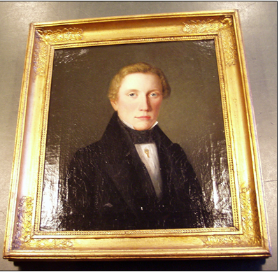
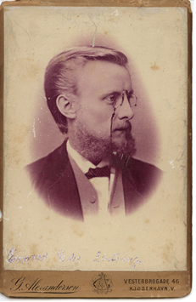
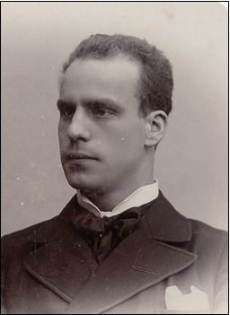
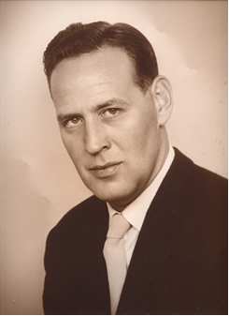
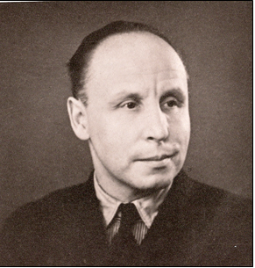
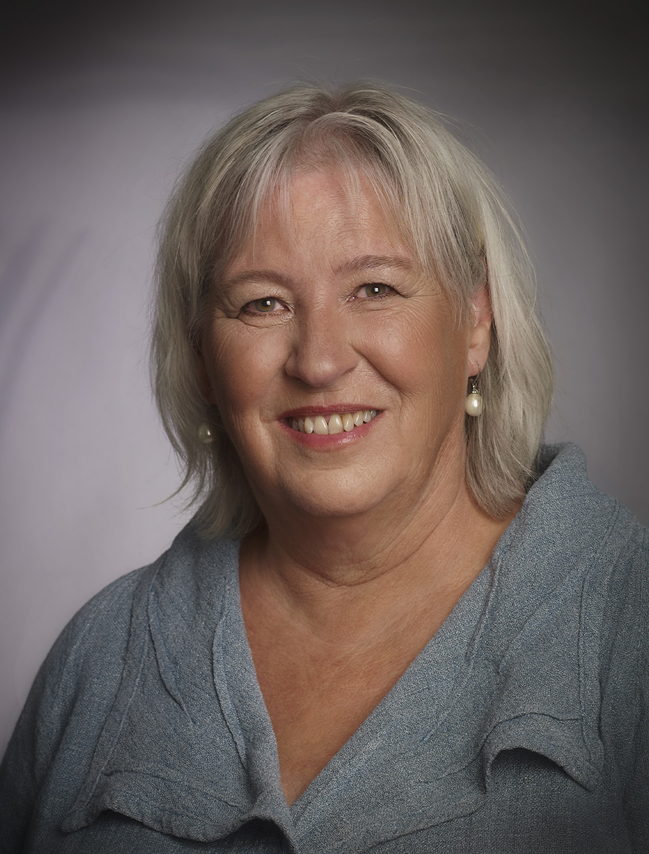
Baggrund: Slægten Sorterup
Julius Benjamin Sorterup
1815 - 1849
Conrad Edvard Sorterup
1848 - 1880
Åge Sejer Sorterup
1872 - 1952
Erik Sejer Sorterup
1900 - 1948
Erik Christensen
1923 - 1994

Slide 53
Caroline og Johannes Jönsson med barnebarn, søn og tre plejebørn.
Erik Christensen
Vridsløselille 1925

